Slide 1
程式作業(二)
第三組
謝文棋、張文耀、黃文暉、廖文睿、黃予珩、王甫丞、蘇昱瑋

Slide 2
長整數相乘
給兩個 n 位數整數要計算它們的乘積 需至少寫兩種版本演算法:
(1)傳統做法 Θ(n^2)
(2)divide-and-conquer法 Θ(n^lg3)

Slide 3
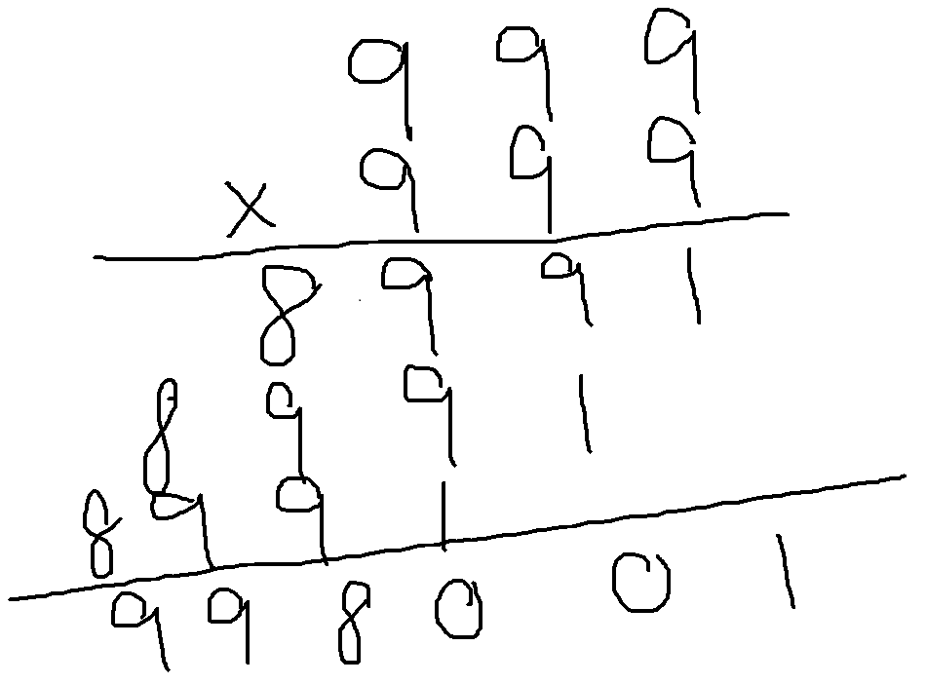
(1) 傳統作法
就是使用國小學過的直式乘法的概念，將每一位數各自乘完後再相加，就是這麼簡單 樸實無華且枯燥。
要注意的是長整數相乘，因此
我們怕整數過長Integer無法儲
存，所有的計算都是以字串來
處理。

Slide 4
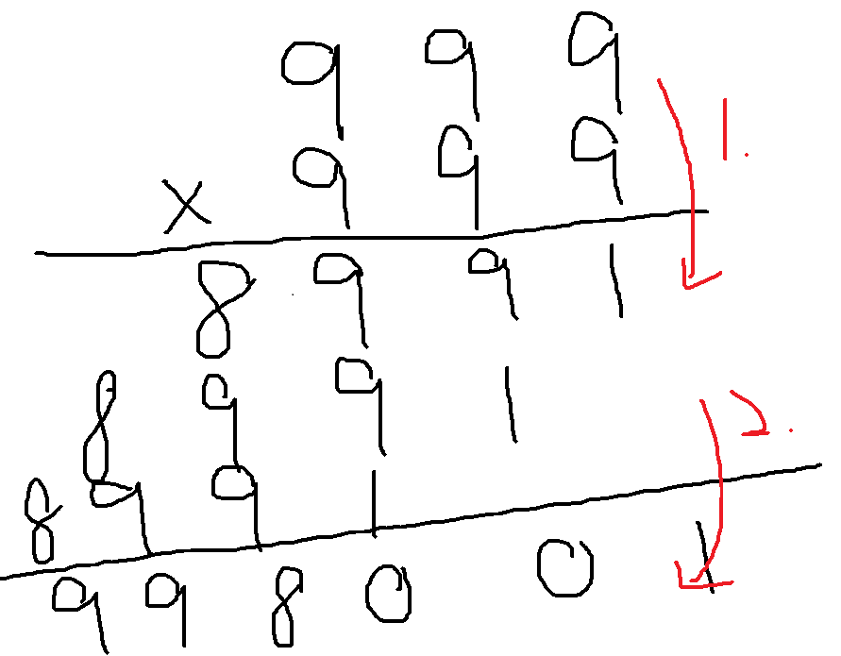

時間複雜度分析
1.先用一個雙層for迴圈計算兩整數的乘法 ---------- 時間複雜度為Θ($n^{2}$)
2.再把相乘的結果全部加起來 ------------------------- 時間複雜度為Θ(n)
因此總時間複雜度為Θ($n^{2}$)

Slide 6
(2)divide-and-conquer法
我們使用Karatsuba演算法，真羨慕他這麼聰明想的到這種吃力不討好卻快速的演算法。

